Slide 1
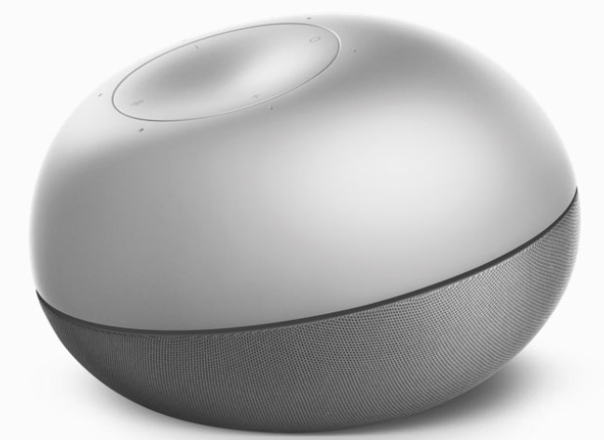
智慧家园云系统
华为IoT平台
Platform
管理系统
IoT-Proxy
外围接口
North
设备平台
业主/工程
管理
数据/命令转向
AppServer
移动接入
BoxServer
设备接入
South
应用平台
Login
Server
控制/报警
internet
App
智慧终端
Green+平台
状态/控制/报警
IOC
智慧系统
业主家庭
SmartBox
App
移动应用
控制/报警
ssdp server
App
智慧终端
wifi

Slide 2
智慧云系统 – 系统架构设计v0.3
scott/24509826@qq.com 2019/4/20
云端
华为iot
app-Server
iot-agent
huawei
第三方交换
NB-iot
profile
Server
接入tcp
AppServer
object
绿城+平台
应用服务
查询/控制
家庭
profile
获得房型设备定义
profile
适配若琪协议规格
智能app
主控部分
host
agent
若琪
查询/控制
查询/控制
转发
http
空调
灯光
新风
地热
ssdp
若琪
服务(agent)发现返回
服务(host)发现返回(组播1900)

Slide 3
scott/24509826@qq.com 2019/4/20
AppServer
<AS>
2.App登录
( dev_ids)
SmartServer
接入服务
<SS>
3. 授权码
authcode
1.登录
5. 连接TCP
4.authcode
6. 订阅(dev_ids)
7. 设备状态
App
<A>
8. 消息推送
SmartBox
<B>
若琪

Slide 4
GreenHomeACS
绿城家对接
Bridge
HuaweiIoT
GateServer
华为对接
AppServer
LoginServer
PushServer
BoxServer
App
移动设备
SmartBox
智能家居主机
若琪

Slide 5
智慧家园云系统
华为IoT平台
Platform
管理系统
IoT-Proxy
外围接口
North
设备平台
管理
数据/命令转向
internet
AppServer
移动接入
BoxServer
设备接入
South
应用平台
控制/报警
internet
internet
App
智慧终端
Green+平台
状态/控制/报警
IOC
智慧系统
业主家庭
SmartBox
App
移动应用
控制/报警
App
智慧终端
wifi

